Slide 1

Séance 1
Cours introductif
Méthodes Quantitatives en Sciences Sociales
Campus Saint-Germain-en-Laye - Printemps 2026
Alex Sheridan – alex.sheridan@ined.fr

Slide 2
SEANCE 1
Cours introductif
Plan du cours
1. Les méthodes quantitatives en sciences sociales : qu’est-ce que c’est ?
1.1. Définitions et principes des méthodes quantitatives en sciences sociales
1.2. L’élaboration d’une enquête de la statistique publique : illustration avec l’exemple de l’enquête Trajectoires et Origines
2. Objectifs et programme du cours
2.1. Apprentissages théoriques et pratiques sur R avec l’enquête Engagements, politisation et réseaux sociaux
2.2. Planning du semestre : contenu des cours et évaluations
3. Modalités d’évaluation
3.1. Devoirs sur table
3.2. Compte rendu collectif

Slide 3
SEANCE 1
Cours introductif
Les méthodes quantitatives en sciences sociales : qu’est-ce que c’est ?
1.1. Définitions et principes des méthodes quantitatives en sciences sociales
1.2. L’élaboration d’une enquête de la statistique publique : illustration avec l’exemple de l’enquête Trajectoires et Origines

Slide 4
Les méthodes quantitatives en sciences sociales : qu’est-ce que c’est ?
SEANCE 1
Cours introductif
1.1.1. Les MQSS, un type de méthode en sciences sociales
On distingue généralement les méthodes quantitatives des méthodes qualitatives
Quelles sont, d’après vous, les différences entre méthodes qualitatives et méthodes quantitatives en sciences sociales ?

Slide 5
Les méthodes quantitatives en sciences sociales : qu’est-ce que c’est ?
SEANCE 1
Cours introductif
Quelles sont d’après vous les différences entre méthodes qualitatives et les méthodes quantitatives en sciences sociales ?
Méthodes utilisées pour recueillir des données
Outils utilisés pour analyser ces données

Slide 6
Les méthodes quantitatives en sciences sociales : qu’est-ce que c’est ?
SEANCE 1
Cours introductif
Différences entre les modes de recueil des données
Méthodes qualitatives
Entretiens biographiques
Entretiens auprès d’experts
Observations
Archives
Méthodes quantitatives
Questionnaires distribués sur un terrain d’enquête
Questionnaires issus de la statistique publique
Registres
Données recueillies sur les réseaux sociaux ou des applications

Slide 7
Les méthodes quantitatives en sciences sociales : qu’est-ce que c’est ?
SEANCE 1
Cours introductif
Différences entre les outils utilisés pour analyser ces données
Méthodes qualitatives
Analyse des discours des enquêté.es
Comparaison entretiens/observations
Comparaison entretiens/archives...
Méthodes quantitatives
Outils d’analyse mathématiques et statistiques

Slide 8
Les méthodes quantitatives en sciences sociales : qu’est-ce que c’est ?
SEANCE 1
Cours introductif
Mais les frontières de cette bipartition entre méthodes qualitatives et quantitatives sont poreuses.
Deux exemples :
Codage d’entretiens biographiques
Lexicométrie (occurrences de mots/expressions dans un entretien,...)
= Formes de quantification des données (initialement recueillies par méthodes qualitatives)

Slide 9
Les méthodes quantitatives en sciences sociales : qu’est-ce que c’est ?
SEANCE 1
Cours introductif
1.1.2. Quantifier en sciences sociales
Les méthodes quantitatives consistent à recueillir et traiter des données quantitatives.
Cela ne signifie pas que ces données expriment des quantités, mais qu’elles sont :
nombreuses, c’est-à-dire disponibles en grande quantité (d’où l’usage des méthodes statistiques), et
standardisées selon des unités de mesure ou des catégories dans lesquelles les réponses sont supposées suffisamment “équivalentes” pour former une unité (nécessite parfois un codage et/ou d’un nettoyage) -

Slide 10
Les méthodes quantitatives en sciences sociales : qu’est-ce que c’est ?
SEANCE 1
Cours introductif
En MQSS, il n’est pas nécessaire de faire appel à l’abstraction de manière aussi poussée qu’en mathématique. Le plus souvent, les logiciels de programmation se charge pour nous d’une grande partie de la formalisation mathématique.
          Visée exploratoire, descriptive et explicative en MQSS, en partant de données concrètes, empiriques collectées sur un terrain plus ou moins élargi
Utiliser des méthodes quantitatives ≠ Mathématiser

Slide 11
Les méthodes quantitatives en sciences sociales : qu’est-ce que c’est ?
SEANCE 1
Cours introductif
Utiliser des méthodes quantitatives ≠ Mathématiser
La quantification renvoie à un processus de codage d’informations qui permet de synthétiser et de traiter ces informations avec des outils statistiques et mathématiques

Slide 12
Les méthodes quantitatives en sciences sociales : qu’est-ce que c’est ?
SEANCE 1
Cours introductif
1.1.3. Que recueillir, que quantifier ?
Il est possible de quantifier beaucoup de choses dans le monde social, à commencer par… soi !
notion de “Quantified self” ou “Quantification de soi”, un champ de recherche en plein essor avec le développement des nouvelles technologies (Dagiral et al, 2019).

Slide 13
Les méthodes quantitatives en sciences sociales : qu’est-ce que c’est ?
SEANCE 1
Cours introductif
Donnez des exemples d’applications qui permettent de “se quantifier” ou de quantifier ses pratiques

Slide 14
Les méthodes quantitatives en sciences sociales : qu’est-ce que c’est ?
SEANCE 1
Cours introductif
Donnez des exemples d’applications qui permettent de “se quantifier” ou de quantifier ses pratiques
Applications de running, montres intelligentes mesurant la fréquence cardiaque, applications menstruelles, ou même Spotify et ses Rétrospectives…
Une pratique de la quantification qui peut en retour avoir des effets sur les comportements et les perceptions (sociologie de la quantification, Dagiral et al.)

Slide 15
Les méthodes quantitatives en sciences sociales : qu’est-ce que c’est ?
SEANCE 1
Cours introductif
Le web-scraping
L’usage des applications mais aussi des réseaux sociaux génère beaucoup de données. Celles-ci peuvent être ainsi utilisées dans le cadre du web-scraping (= aspirer des données disponibles sur Internet)
Des exemples ?

Slide 16
Les méthodes quantitatives en sciences sociales : qu’est-ce que c’est ?
SEANCE 1
Cours introductif
Des exemples ?
Réseaux sociaux comme LinkedIn, Twitter, Facebook, Instagram,...
Applications de rencontre
…
Peuvent être utilisées pour des études en sciences sociales:
Marie Bergström, Les nouvelles lois de l’amour, 2019, le rôle des sites de rencontre avec des données de Meetic

Slide 17
Les méthodes quantitatives en sciences sociales : qu’est-ce que c’est ?
SEANCE 1
Cours introductif
Des sources de données plus classiques:
Les registres administratifs
Etat civil (naissances, décès, mariages, divorces, immigration)
Données produites par les administrations publiques et privées : éducation nationale, registres d’entreprises, d’ONG…
Mais des sources de données qui ne sont pas produites initialement pour la recherche.
Limite: pose la question de l’adéquation de la question de recherche aux catégories et aux outils de quantifications utilisées par les administrations

Slide 18
Les méthodes quantitatives en sciences sociales : qu’est-ce que c’est ?
SEANCE 1
Cours introductif
Mais surtout : les grandes enquêtes par questionnaire
…qui consistent à recueillir des données dans l’objectif précis de produire des statistiques
Enquêtes emploi
Enquêtes emploi du temps
Enquête Histoire de Vie
Enquêtes Trajectoires et Origines
Et les registres administratifs
Etat civil
Administration: education nationale,

Slide 19
SEANCE 1
Cours introductif
Les méthodes quantitatives en sciences sociales : qu’est-ce que c’est ?
1.1. Définitions et principes des méthodes quantitatives en sciences sociales
1.2. L’élaboration d’une enquête de la statistique publique : Trajectoires et Origines

Slide 20
1.2. L’élaboration d’une enquête de la statistique publique : Trajectoires et Origines
SEANCE 1
Cours introductif
Les étapes de la conception d’une enquête statistique
Elaborer une question de recherche, qui découle souvent d’un besoin public
Définir à partir de cette question les objets que l’on veut mesurer
Définir la population d’intérêt et un protocole d’enquête rigoureux pour atteindre cette population
Définir un moyen d’obtenir les réponses
Source : Cours de Thibault de Saint Pol,
Fabrique et pratique des grandes enquêtes statistiques

Slide 21
2. L’élaboration d’une enquête de la statistique publique : Trajectoires et Origines
SEANCE 1
Cours introductif
Les enquêtes Trajectoires et Origines
TeO 1 : 2008-2009
TeO 2 : 2019-2020
Deux enquêtes de grande ampleur, conduites à l’échelle nationale et représentatives de la population française.
Une question de recherche : Comment les origines des individus affectent leurs vécus et trajectoires biographiques ?

Slide 22
2. L’élaboration d’une enquête de la statistique publique : Trajectoires et Origines
SEANCE 1
Cours introductif
L’immigration construite comme un problème public par des acteurs médiatiques, publics et gouvernementaux depuis la deuxième moitié du XXème siècle (d’où émergence et développement de la sociologie de l’immigration)
Une enquête élaborée dans le but de répondre à un besoin politique (et académique) contemporain, afin de renseigner les inégalités de traitement et de vécu dues à l’origine migratoire

Slide 23
2. L’élaboration d’une enquête de la statistique publique : Trajectoires et Origines
SEANCE 1
Cours introductif
Le souhait de renouveler l’enquête TeO a été exprimé lors de la réunion de la commission « démographie et questions sociales » du Cnis d’octobre 2015, ainsi que par le Défenseur des droits lors de la conférence de presse de présentation des résultats de l’enquête de 2008-2009, le 8 janvier 2016 à l’Ined. L’enquête TeO2 a, par ailleurs, été inscrite dans le Plan national de lutte contre le racisme et l’antisémitisme (2018-2020), élaboré par la DILCRAH (Délégation interministérielle à la lutte contre le racisme, l’antisémitisme et la haine anti-LGBT).
Source : Site officiel de l’enquête Trajectoires et Origines 2

Slide 24
2. L’élaboration d’une enquête de la statistique publique : Trajectoires et Origines
SEANCE 1
Cours introductif
Thématiques abordées :
Origines géographiques, sociales
Situation conjugale, famille
Conditions de logement
Travail
Politique
Santé
Expériences de racisme, discrimination

Slide 25
2. L’élaboration d’une enquête de la statistique publique : Trajectoires et Origines
SEANCE 1
Cours introductif
Un dispositif de recherche rigoureux élaboré par des chercheurs et statisticiens (répondant·es anonymisé·es, pas d’obligation de répondre)
N=27,181 individus interrogés (population majoritaire, immigrés, descendants d’immigrés)
Une enquête conduite entre juillet 2019 et décembre 2020 par des enquêteurs qui interrogent en face-à-face les répondants grâce à un questionnaire standardisé, et par téléphone durant le premier confinement
Notes:
“Enfin, le protocole de l’enquête a dû être ajusté avec la survenue de la pandémie de Covid-19 qui a interrompu la collecte. Conçue pour se dérouler intégralement en face-à-face, l’enquête a été ouverte à la collecte par téléphone : 23 % des entretiens menés après le début du premier confinement (17 mars 2020) ont été réalisés ainsi. S’étalant initialement de juillet 2019 à novembre 2020, la collecte s’est poursuivie jusqu’en janvier 2021. La crise sanitaire a eu des effets non aléatoires sur l’échantillon. Alors que les individus des sous-échantillons de la population générale et des immigré·es n’avaient pas connu la Covid-19 au moment où ils ont été enquêtés (juillet à décembre 2019), près de 60 % des personnes de deuxième génération (enquêtées entre janvier et novembre 2020) et la quasi-totalité de celles de la troisième génération non européenne (mars 2020 - janvier 2021) ont été interrogées après le premier confinement (tableau 2). Les expériences des enquêté·es rapportées dans l’enquête avant et après la crise sanitaire ont pu être affectées par les circonstances. Les analyses devront en tenir compte.”

Slide 26
2. L’élaboration d’une enquête de la statistique publique : Trajectoires et Origines
SEANCE 1
Cours introductif
La conduite des enquêtes statistiques dépend fortement des contextes nationaux.
Exemples :
Les impacts de la crise sanitaire sur la conduite de l’enquête TeO 2 (entre juillet 2019 et décembre 2020 : confinements en France)
Les statistiques ethniques, objet de polémiques et non autorisées en France (mais autorisées aux Etats-Unis ou en Angleterre)

Slide 27
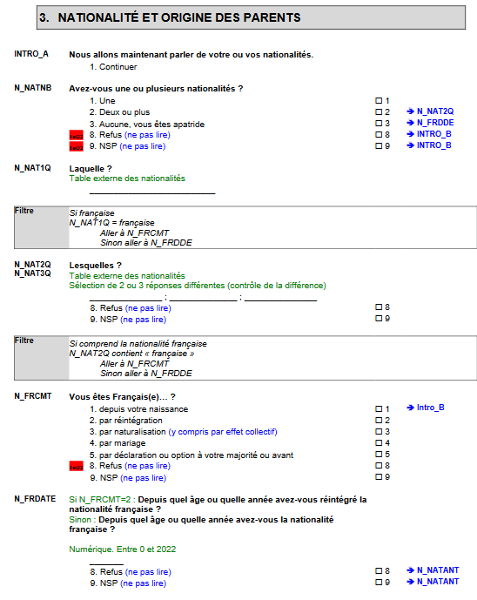
SEANCE 1
Cours introductif
Source :
Documentation de l’enquête TeO 2

Slide 28
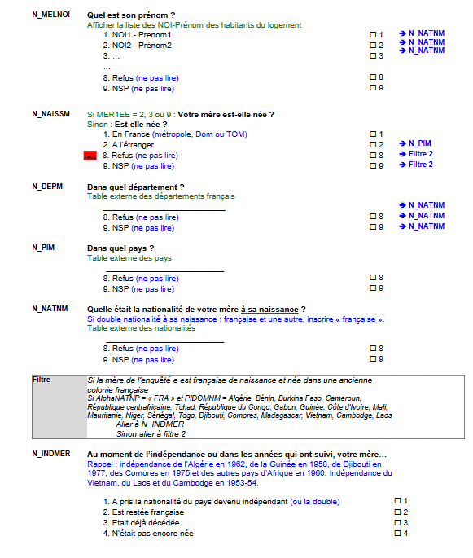
SEANCE 1
Cours introductif
Source :
Documentation de l’enquête TeO 2

Slide 29
2. L’élaboration d’une enquête de la statistique publique : Trajectoires et Origines
SEANCE 1
Cours introductif
Comment étudier les questions de racisme et de discriminations sans renseigner les catégories ethno-raciales ?
- Le pays de naissance de la mère et du père comme proxy
Des catégorisations dans le codage de l’enquête qui se révèlent tributaires de certaines représentations (construites par le contexte historique)
Catégorie “Asie du Sud-Est”
= Vietnam, Cambodge, Laos
= ex-Indochine
Pour aller plus loin : Brun, Solène, et Claire Cosquer. « 9. Les défis méthodologiques d’une analyse sociologique de la race », Sociologie de la race. Armand Colin, 2022, pp. 111-124.

Slide 30
SEANCE 1
Cours introductif
2. Objectifs et programme du cours
Apprentissages théoriques et mise en pratique sur R avec l’enquête Engagements, politisation et réseaux sociaux (ETUPOL)
Planning du semestre : contenu des cours et évaluations

Slide 31
SEANCE 1
Cours introductif
Le cours de MQSS aura pour objectif de :
Ouvrir la boîte noire de la production des statistiques, en montrant comment sont construites les enquêtes statistiques
Initier aux méthodes quantitatives d’un point de vue théorique : acquisition des connaissances de base en statistique descriptive (détails sur le syllabus)
Initier aux méthodes quantitatives en pratique : premiers pas avec un logiciel de programmation statistique utilisé par des sociologues (R)

Slide 32
SEANCE 1
Cours introductif
Le logiciel R : brève présentation
Créé par Joseph J. Allaire (développeur informatique états-unien) en 2011
Logiciel libre, gratuit, utilisant un langage de programmation
Utilisé par de nombreux.ses sociologues pour le traitement de données et l’analyse statistique
Alternatives à R chez les sociologues : Stata

Slide 33
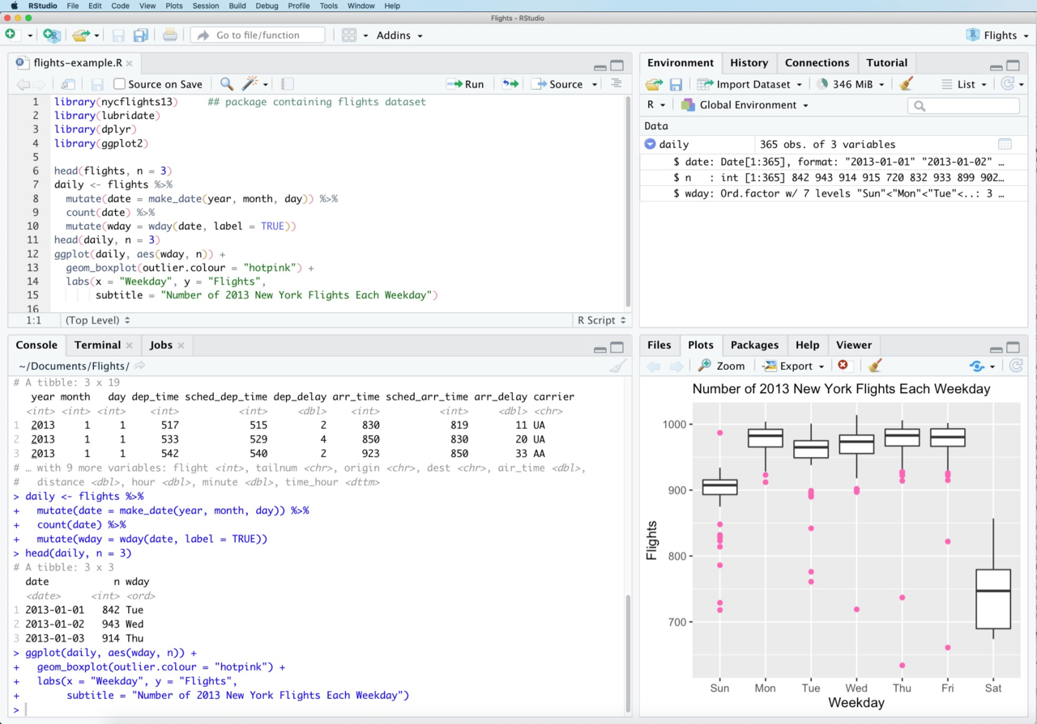
SEANCE 1
Cours introductif

Slide 34
SEANCE 1
Cours introductif
L’enquête Engagements, politisation et réseaux sociaux (enquête POF 2024-2025)
Produit par et pour des étudiant.es, avec le collectif POF (Paris-Ouest-France) un collectif d’enseignant·es-chercheur·se en sociologie
Enquête menée à Brest, Caen, l’ENS-Paris-Saclay, Le Havre, Nantes, Saint-Denis, Nanterre, Saint-Étienne, Tours, Saint-Quentin-en-Yvelines
Explore les formes de participation politique des étudiantes et étudiants, en s’intéressant au rôle des réseaux sociaux dans leurs pratiques informationnelles et comme vecteur d’engagement.
https://sites.google.com/view/collectifpof/accueil#h.q2lfs3mbrdl5

Slide 35
SEANCE 1
Cours introductif
L’enquête Engagements, politisation et réseaux sociaux
Tirage aléatoire des salles de cours
Protocole mixte : questionnaire en ligne à Nantes/questionnaire papier ou via QR code dans les autres universités
13 218 questionnaires collectés en novembre-décembre 2024

Slide 36
SEANCE 1
Cours introductif
Quelle enquête utiliser pour le cours ?
D’ici la prochaine séance, se rendre sur https://github.com/alextranslatus/MQSS/
Jeter un coup d’œil aux éléments dans le dossier « data », ils concernent l’enquête Engagements, politisation et réseaux sociaux (ETUPOL) : le questionnaire, le dictionnaire des codes, la présentation des données, même les données en xls si vous voulez
Quelles variables suscitent votre intérêt ? Votre curiosité ?

Slide 37
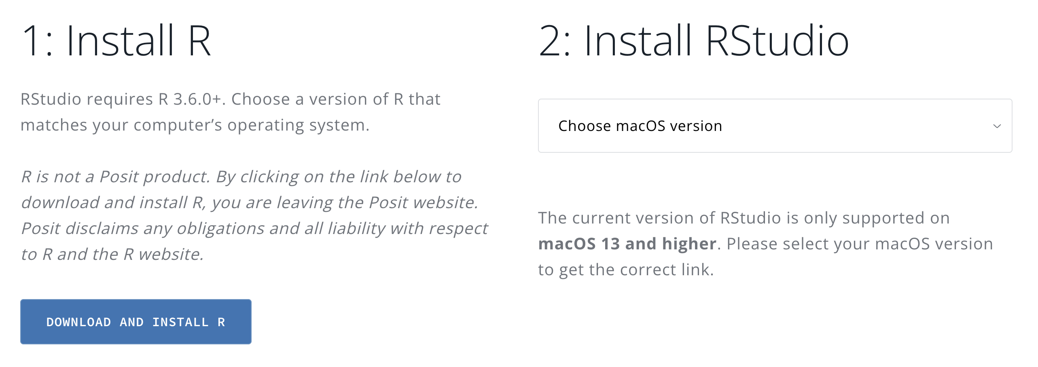
SEANCE 1
Cours introductif
Télécharger et installer R et Rstudio
Également pour la semaine prochaine, télécharger et installer R en premier, puis Rstudio en deuxième :
https://posit.co/download/rstudio-desktop/

Slide 38
SEANCE 1
Cours introductif
2. Objectifs et programme du cours
Apprentissage théorique et mise en pratique sur R avec l’enquête Engagements, politisation et réseaux sociaux (ETUPOL)
Planning du semestre : contenu des cours et évaluations

Slide 39
SEANCE 1
Cours introductif
Planning du semestre : contenu des cours et évaluations
cf. syllabus
Séance 1 & 2: Introduction: les méthodes quantitatives qu’est-ce que c’est?
Séance 3, 4 : l’analyse univariée
Séance 5, 6 et 7 : l’analyse bivariée
Séance 8 & 9 : introduction aux indicateurs synthétiques
Séance 10 : travail en groupe en vue du rendu final

Slide 40
SEANCE 1
Cours introductif
3. Modalités d’évaluation
Note de participation orale (10%)
Devoir sur table 1 et 2 (20% et 20%)
Compte rendu collectif (50%)

Slide 41
SEANCE 1
Cours introductif
Note de participation orale (10% de la note)
chaque participation est comptée (réponses, remarques, questions)
note finale basée sur le nombre de participations au cours du semestre
= Quantification de votre participation au cours du semestre !

Slide 42
SEANCE 1
Cours introductif
Note de participation orale (10%)
Devoir sur table 1 et 2 (20% et 20%)
Compte rendu collectif (50%)

Slide 43
SEANCE 1
Cours introductif
QCM 1 : 12 février (20% de la note finale)
Sujet : Grandes enquêtes et analyse univariée
Durée : 30 mn

Slide 44
SEANCE 1
Cours introductif
QCM 2 : 19 mars (20% de la note finale)
Sujet : Analyse bivariée
Durée : 30 mn

Slide 45
SEANCE 1
Cours introductif
Note de participation orale
Devoir sur table 1 et 2
Compte rendu collectif

Slide 46
SEANCE 1
Cours introductif
Compte rendu collectif (50% de la note finale)
Groupe: 3 ou 4 personnes
Sujet : à formuler par vous-mêmes à partir des variables disponibles dans la base de donnée Engagements, politisation et réseaux sociaux
Contenu :
(1) Introduction incluant question de recherche
(2) Présentation des variables utilisées et des méthodes employées
(3) Présentation des résultats
(4) Conclusion

Slide 47
SEANCE 1
Cours introductif
Compte rendu collectif (50% de la note finale)
Format : environ 6 pages, interligne 1.5, police Times New Roman, taille 12
Date limite : le jeudi 9 avril 2026
Pour la semaine prochaine, installez R et R Studio, explications reçues par mail.

Slide 48
SEANCE 1
Cours introductif
Personnes ressources
Référent handicap (besoin d’un tiers temps, aménagement des rendus)
alain.gnanou@sciencespo-saintgermain.fr

Slide 49
SEANCE 1
Cours introductif
Références bibliographiques
BERGSTRÖM Marie, « De quoi l’écart d’âge est-il le nombre ? L’apport des big data à l’étude de la différence d’âge au sein des couples », Revue française de sociologie, 2018/3 (Vol. 59), pp. 395-422.
BRUN, Solène, et COSQUER, Clair. « 9. Les défis méthodologiques d’une analyse sociologique de la race », dans Sociologie de la race. Armand Colin, 2022, pp. 111-124
DAGIRAL, Éric, LICOPPE, Christian, MARTIN, Olivier, et al. Le Quantified Self en question (s) Un état des lieux des travaux de sciences sociales consacrés à l’automesure des individus. Réseaux, 2019, no 4, p. 17-54.
MARTIN Olivier, L'analyse quantitative des données. Armand Colin, « 128 », 2020.
ALAN, Sule, ERTAC, Seda, et MUMCU, Ipek. Gender stereotypes in the classroom and effects on achievement. Review of Economics and Statistics, 2018, vol. 100, no 5, p. 876-890.
STEELE, Claude M. et ARONSON, Joshua. Stereotype threat and the intellectual test performance of African Americans. Journal of personality and social psychology, 1995, vol. 69, no 5, p. 797.
TITTEL Katharina, « Ébrécher le plafond de verre sans le percer. Le pouvoir épisodique des internautes ordinaires dans le discours Français sur l’immigration sur Twitter », Hommes & Migrations, 2022/2 (n° 1337), p. 21-33.

